Slide 1



海洋觀測資料地理資訊視覺化平台
船舶動態
海底地形
氣象

Slide 2
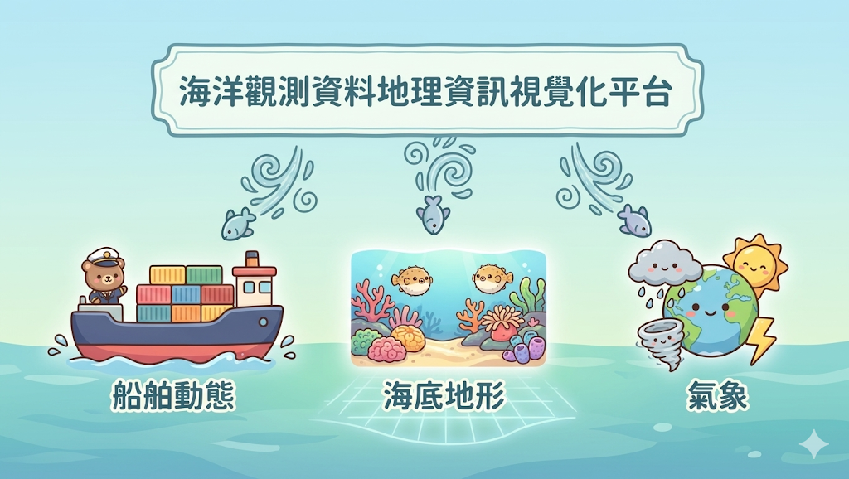

Slide 3


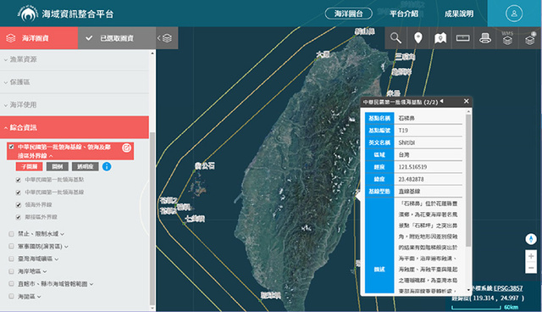

海洋觀測資料地理資訊視覺化系統

Slide 4


